Slide 1

FARMACOVIGILANCIA – RAM
ANTIPARASITARIOS
DIRECCIÓN REGIONAL DE SALUD JUNÍN
Dirección Ejecutiva de Medicamentos Insumos y Drogas
Área de Farmacovigilancia y Uso Racional del Medicamento
2019
DIRESA JUNIN - DEMID - ÁREA FARMACOVIGILANCIA Y URM – 2019 – Responsable Dra. QF. Gloria Molina Vallejos

Slide 2
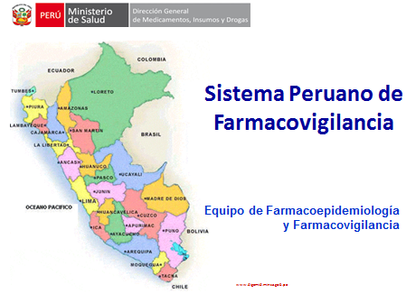
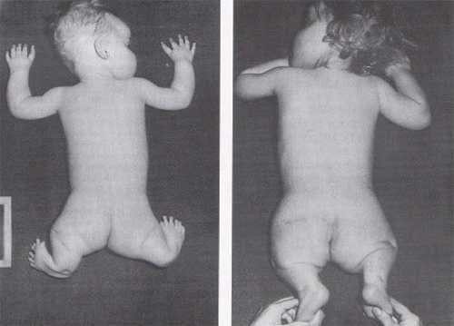

TALIDOMIDA
El 18 de noviembre de 1961, Widukind Lenz, un genetista y pediatra de Hamburgo (entonces República Federal de Alemania) dio a conocer a la comunidad científica un notable incremento del número de casos de focomelia. Ocurrían cuando las embarazadas usaban el fármaco entre los días trigésimo quinto y cuadragésimo noveno tras su última menstruación.
Fuente: Disponible en: https://www.abc.es/sociedad/abci-talidomida-resurgimiento-medicamento-maldito-201710032157_noticia.html

Slide 3
OBJETIVOS DE LA
FARMACOVIGILANCIA Y TECNOVIGILANCIA
1. Detección temprana de RAM/ IADM e interacciones desconocidas hasta el momento
2. Detección de aumentos de frecuencia de RAM/ IADM (conocidas)
3. Identificación de factores de riesgo y de los posibles mecanismos subyacentes de las RAM/IADM
4. Estimación de aspectos cuantitativos de la relación beneficio/ riesgo y difusión de la información necesaria para mejorar la regulación y prescripción de medicamentos
5. Difusión de la información necesaria para mejorar la regulación y prescripción de medicamentos y/o Dispositivos médicos.

Slide 4
ACCIONES QUE REALIZA LA DIGEMID
Inclusión de advertencias en el prospecto;
Cambios en las condiciones de uso autorizadas;
Suspensión de la autorización de comercialización del producto, hasta que los problemas de seguridad se hayan resuelto.
Publicación de las ALERTAS DIGEMID
Retiro del mercado del producto observado

Slide 5
¿Qué es FARMACOVIGILANCIA?
La farmacovigilancia es la actividad destinada a la detección, evaluación, comprensión y prevención de las reacciones adversas de los medicamentos o cualquier otro posible problema relacionado con ellos.
¿Qué es una
REACCIÓN ADVERSA A MEDICAMENTO – RAM?
Es cualquier efecto no deseado (ejemplos: náuseas, mareos, erupción, comezón, dolor de cabeza, vómito o cualquier otro malestar) que se presenta después de haber tomado un medicamento.
DIRESA JUNIN - DEMID - ÁREA FARMACOVIGILANCIA Y URM – 2019 – Responsable Dra. QF. Gloria Molina Vallejos

Slide 6
ALBENDAZOL: RAM
Poco frecuente: trastornos en el TGI (dolor abdominal, diarrea, náuseas, vómito), cefalea, vértigo. Daño hepático (tratamiento prolongado).
Raras: hipersensibilidad (dérmica, febril), neutropenia o pancitopenia (generalmente reversible), alopecia (reversible), insuficiencia renal aguda. En neurocisticercosis: hipertensión intracraneana, meningismo y convulsiones.
Caf. Digemid. Albendazol. . Disponible en: http://www.digemid.minsa.gob.pe/UpLoad/UpLoaded/PDF/Albendazol.pdf

Slide 7
ALBENDAZOL
Medicamentos Carbamazepina: acelera el metabolismo de albendazol.
Corticoides y Praziquantel: incrementa la concentración plasmática del metabolito activo albendazol sulfóxido (>50%).
Cimetidina: incrementa la concentración del sulfóxido a nivel biliar y dentro del contenido quístico en hidatidosis.
Alimentos Alimento rico en grasa: incrementa su absorción hasta 5 veces.
Caf. Digemid. Albendazol. Disponible en: http://www.digemid.minsa.gob.pe/UpLoad/UpLoaded/PDF/Albendazol.pdf

Slide 8
MEBENDAZOL
Interacciones
Medicamentos Carbamazepina y fenitoína: incrementan el metabolismo de mebendazol. .
Cimetidina: puede incrementar la concentración sérica de mebendazol. .
Alimentos Alimento rico en grasa: incrementa su absorción.
Precauciones: Riesgo C según FDA. Cruza la barrera placentaria.
CAF DIGEMID. Mebendazol. Disponible en: http://www.digemid.minsa.gob.pe/UpLoad/UpLoaded/PDF/Mebendazol.pdf

Slide 9
MEBENDAZOL: RAM
Poco frecuente: trastornos transitorios del TGI (dolor abdominal, diarrea, náusea, vómito).
Raras: fiebre, cefalea, vértigo, neutropenia, trombocitopenia, reacciones de hipersensibilidad: eritema, urticaria, angioedema, rash cutáneo, prurito, alopecia (dosis elevadas), convulsiones, alteración transitoria de las pruebas de función hepática (elevación de enzimas hepáticas).

Slide 10
Gravedad o intensidad de una reacción adversa.
Se debe tener en cuenta su intensidad, duración y el contexto general en el que se produce.
Leve: Manifestaciones clínicas poco significativas o de baja intensidad, que no requieren ninguna medida terapéutica importante o que no justifican suspender el tratamiento.
Moderada: Manifestaciones clínicas importantes, sin amenaza inmediata para la vida del paciente pero que requieren medidas terapéuticas o la suspensión de tratamiento.
Grave: Las que producen la muerte, amenazan la vida del paciente, producen incapacidad permanente o sustancial, requieren hospitalización o prolongan el tiempo de hospitalización, producen anomalías congénitas o procesos malignos.

Slide 11
¿QUIÉN DEBE REPORTAR una REACCIÓN ADVERSA A MEDICAMENTO?
El PROFESIONAL DE SALUD: Médico, cirujano-dentista, Obstetra, Lic. Enfermería, químico-farmacéutico.
El técnico en salud, en caso de enterarse de una RAM o IADM, debe informar inmediatamente al profesional de salud para el respectivo reporte.
DIRESA JUNIN - DEMID - ÁREA FARMACOVIGILANCIA Y URM – 2019 – Responsable Dra. QF. Gloria Molina Vallejos

Slide 12


¿COMO SE DEBEN REPORTAR LAS SOSPECHAS DE RAM?
Se atiende al paciente, directamente o referido por el personal técnico, y se recepciona la información sobre la sospecha de Reacción Adversa a Medicamentos (RAM).
2. Si el caso amerita, proceder a reportarlo (validación de la información recepcionada).
3. Se procede a registrar o notificar en el FORMATO OFICIAL de RAM: HOJA AMARILLA, en todos los rubros que se señala en formato, en caso de no contar con alguna información, colocar un guión.
DIRESA JUNIN - DEMID - ÁREA FARMACOVIGILANCIA Y URM – 2019 – Responsable Dra. QF. Gloria Molina Vallejos

Slide 13


¿QUÉ DEBE HACER EL PROFESIONAL DE SALUD?
- Registrar toda la información solicitada en los formatos
Es muy importante registrar:
Medicamento, concentración, dosis administrada
Nº de lote,
Nº de Registro sanitario,
Datos del fabricante.
Asimismo registrar los datos del notificante:
Apellidos, nombre,
Nº de teléfono,
Correo electrónico,
Institución, dirección, teléfono. Ciudad, provincia, región.
DIRESA JUNIN - DEMID - ÁREA FARMACOVIGILANCIA Y URM – 2019 – Responsable Dra. QF. Gloria Molina Vallejos

Slide 14

¿QUÉ SE VERIFICA EN EL FORMATO, ANTES DE SER REMITIDO A LA AUTORIDAD DE SALUD?
Verificar que los formatos: RAM
Contengan, información necesaria y completa
Y estén, correctamente diligenciados (llenado).
DIRESA JUNIN - DEMID - ÁREA FARMACOVIGILANCIA Y URM – 2019 – Responsable Dra. QF. Gloria Molina Vallejos

Slide 15


NOTIFICACIÓN DE CALIDAD
UNA NOTIFICACIÓN DEBE CONTAR CON:
1. Un Notificador identificable
2. Un Paciente
3. Uno o varios medicamentos sospechosos
4. Una o varias reacciones adversas
5. Secuencia temporal compatible (debe ser después del consumo del medicamento o uso del dispositivo médico).
DIRESA JUNIN - DEMID - ÁREA FARMACOVIGILANCIA Y URM – 2019 – Responsable Dra. QF. Gloria Molina Vallejos

Slide 16


¿QUÉ DEBE HACER
RESPONSABLE DE FARMACOVIGILANCIA
DEL ESTABLECIMIENTO?
Verificar que los formatos de notificación, se encuentren correctamente registrados y archivados cronológicamente.
Archivar cronológicamente, el cargo de los documentos enviados, debiendo garantizar la confidencialidad de estos documentos.
DIRESA JUNIN - DEMID - ÁREA FARMACOVIGILANCIA Y URM – 2019 – Responsable Dra. QF. Gloria Molina Vallejos

Slide 17
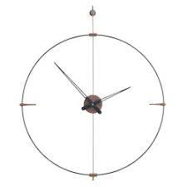
¿CUÁNDO REPORTAR las RAM o los IADM?
REPORTE A DEMID DIRESA JUNIN | RAM GRAVE | RAM LEVE Y MODERADA
Utilizando los medios disponibles posibles (correo electrónico). | EN 24 HORAS | -
Remitir el formato RAM o IADM en físico | Dentro de 7 días de conocido el caso | Dentro de 15 días de ocurrido el hecho
DIRESA JUNIN - DEMID - ÁREA FARMACOVIGILANCIA Y URM – 2019 – Responsable Dra. QF. Gloria Molina Vallejos

Slide 18

¿A DÓNDE SE ENVIAN LOS FORMATOS?
Dentro del plazo establecido debe remitir, por vía oficial,
un ejemplar (original) de
a la DIRESA JUNÍN o a la RED de SALUD /Hospital mas cercanos.
Formato de Notificación de RAM
DIRESA JUNIN - DEMID - ÁREA FARMACOVIGILANCIA Y URM – 2019 – Responsable Dra. QF. Gloria Molina Vallejos

Slide 19



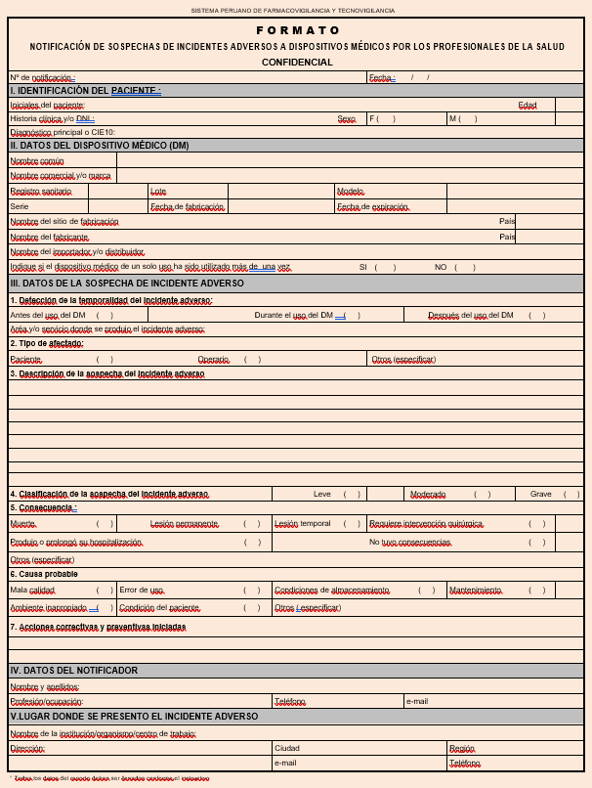
¿A DÓNDE SE DEBE REPORTAR?
CLÍNICA - BOTICA – FARMACIA
PUESTO DE SALUD
HOSPITAL o
CENTRO DE SALUD más cercano
DEMID
DIRECCIÓN EJECUTIVA DE MEDICAMENTOS INSUMOS Y DROGAS
DIRESA JUNIN
HOJA RAM - IADM ORIGINAL
HOJA RAM - IADM ORIGINAL
HOJA RAM - IADM ORIGINAL

Slide 20

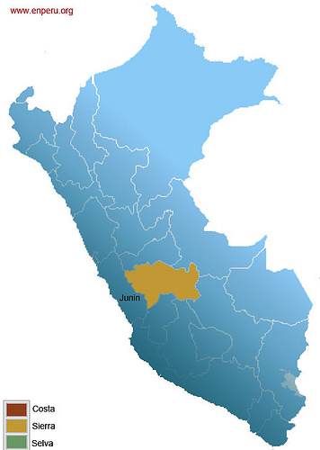

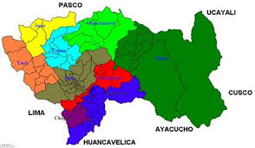
¿A DONDE SE REPORTA?

Slide 21
BASE LEGAL
FARMACOVIGILANCIA Y TECNOVIGILANCIA
Ley N° 26842 Ley General de Salud.
Ley Nº 27657 Ley del Ministerio de Salud.
Ley Nº 29459 - Ley de los Productos Farmacéuticos, Dispositivos Médicos y Productos Sanitarios.
Decreto Supremo N° 014-2011-SA. Reglamento de Establecimientos Farmacéuticos.
Decreto Supremo N° 016-2011-SA. Reglamento para el Registro, Control y Vigilancia Sanitaria.
Decreto Supremo N° 013-2014-SA. Que aprobó disposiciones referidas al Sistema Peruano de Farmacovigilancia y Tecnovigilancia.
Decreto Supremo Nº 007-2016-SA, que aprobó el Reglamento de Organización y Funciones del Ministerio de Salud.
Resolución Ministerial Nº 539-2016/MINSA, que aprueba la Norma Técnica de Salud Nº 123- MINSA/DIGEMID-V.01, que regula las actividades de Farmacovigilancia y Tecnovigilancia de Productos Farmacéuticos
DIRESA JUNIN - DEMID - ÁREA FARMACOVIGILANCIA Y URM – 2019 – Responsable Dra. QF. Gloria Molina Vallejos

Slide 22

FINALIDAD: Contribuir al uso seguro de productos farmacéuticos, dispositivos médicos y productos sanitarios a través de la Farmacovigilancia (FV) y Tecnovigilancia (TV).
OBJETIVO: Establecer las actividades de FV y TV a desarrollar por los integrantes del Sistema Peruano de Farmacovigilancia y Tecnovigilancia de Productos Farmacéuticos, Dispositivos Médicos y Productos Sanitarios.
ÁMBITO DE APLICACIÓN: Establecimientos de salud públicos y privados con internamiento y sin internamiento, establecimientos farmacéuticos, profesionales de la salud del sector público y privado; además, titulares de Registro sanitario y del certificado de Registro Sanitario.
ACTIVIDADES: Realizar las actividades de FV y TV.
DIRESA JUNIN - DEMID - ÁREA FARMACOVIGILANCIA Y URM – 2019 – Responsable Dra. QF. Gloria Molina Vallejos

Slide 23
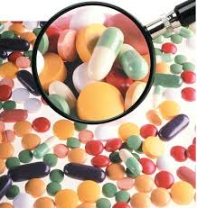
ES IMPORTANTE NOTIFICAR TODAS LAS
REACCIONES ADVERSAS graves, moderadas y leves, conocidas o no conocidas, serias o no, con esto se contribuye a prevenir o reducir los efectos nocivos de los medicamentos
¡MUCHAS GRACIAS!
POR SU ATENCIÓN
DIRECCIÓN REGIONAL DE SALUD JUNIN
Jr. Julio C. Tello N° 488 – El Tambo - Huancayo
ÁREA DE FARMACOVIGILANCIA Y USO RACIONAL DEL MEDICAMENTO
junindiresa.crr.urm.fyt@gmail.com
Telefax: 064- 481270 Anexo 210

